Slide 1



PHÒNG GIÁO DỤC VÀ ĐÀO TẠO QUẬN LONG BIÊN
TRƯỜNG MẦM NON ÁNH SAO
Lĩnh Vực : Phát triển Nhận Thức
Hoạt động: Làm Quen Toán Học
Đề tài: So sánh chiều dài của 2 đối tượng
Lứa tuổi: 4-5 tuổi
Giáo viên: Nguyễn Thị Thành

Slide 2

I.Mục đích yêu cầu:
1. Kiến thức:
- Trẻ biết so sánh nhận xét về sự khác nhau về chiều dài 2 đối tượng.
- Nhận biết sự khác nhau về kích thước: dài hơn, ngắn hơn.
2. Kỹ năng:
- Trẻ biết so sánh nhận ra vật có chiều dài khác nhau.
- Trẻ biết cách so sánh bằng cách chập trùng khít một đầu của vật và so sánh.
- Phát triển khả năng tư duy, quan sát.
3. Thái độ:
- Trẻ có ý thức khi tham gia hoạt động, trẻ tích cực hoạt dộng dưới sự hướng dẫn của cô.
- Biết nghe và làm theo hiệu lệnh của cô giáo.

Slide 3





Hoạt động 1: Ổn định tổ chức
Trò chơi: «Giấu tay»

Slide 4
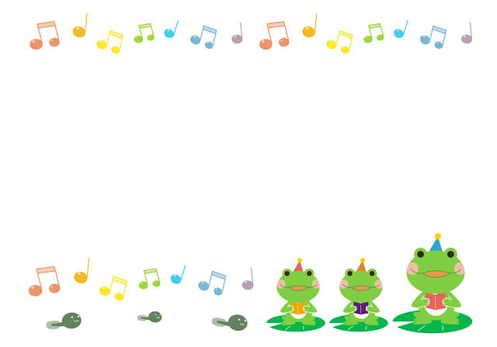
III/ TỔ CHỨC HOẠT ĐỘNG
* HOẠT ĐỘNG 2: Ôn so sánh chiều dài của hai đối tượng.

Slide 5

HOẠT ĐỘNG 3:Dạy trẻ so sánh chiều dài của hai đối tượng.

Slide 8

Thước kẻ
Thước kẻ

Slide 9

Bút chì

Slide 10



Slide 11

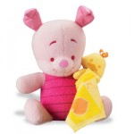

Phần 3: Luyện tập
Ai nhanh nhất

Slide 12

Câu hỏi số 1:
Trong 2 băng giấy BG đỏ, BG xanh thì BG nào ngắn hơn?
1
2

Slide 13

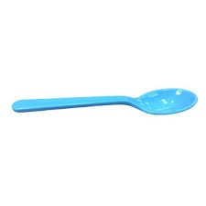
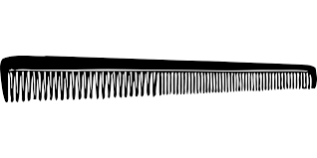
Trong 2 hình, thìa xanh và lược thì cái nào ngắn hơn?

Slide 14
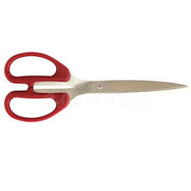
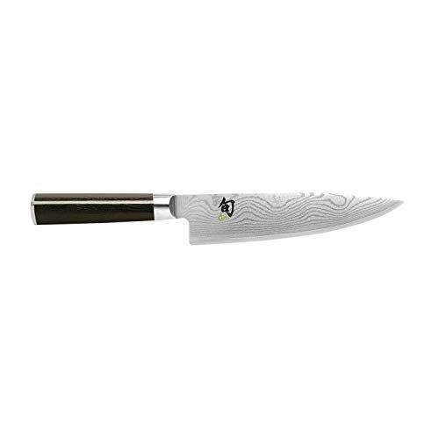
Trong 2 hình, kéo và dao thì cái nào dài hơn?

Slide 15
